Slide 1



Lámparas incandescentes
Grupo N°10
Integrantes:
Andrade Ignacio
Ceballos Joaquín
Rodriguez Francisco
Rodriguez Valentina

Slide 2

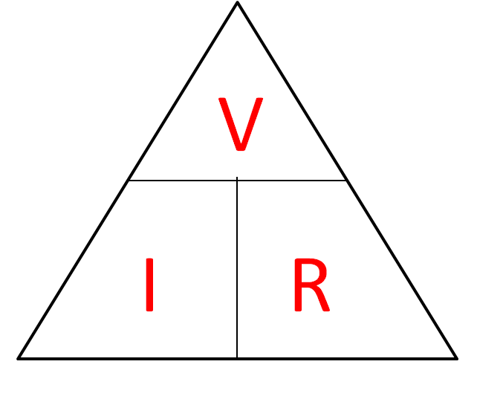

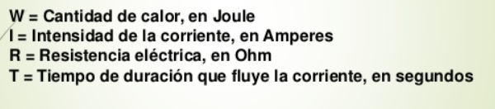
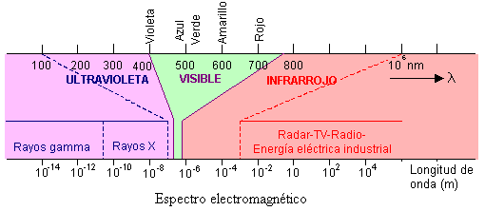
PRINCIPIO DE FUNCIONAMIENTO
funcionamiento
LEY DE OHM
LEY DE JOULE
ESPECTRO ELECTROMAGNÉTICO

Slide 3
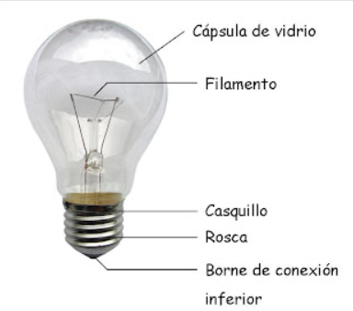
PARTES DE UNA LÁMPARA INCANDESCENTE

Slide 4

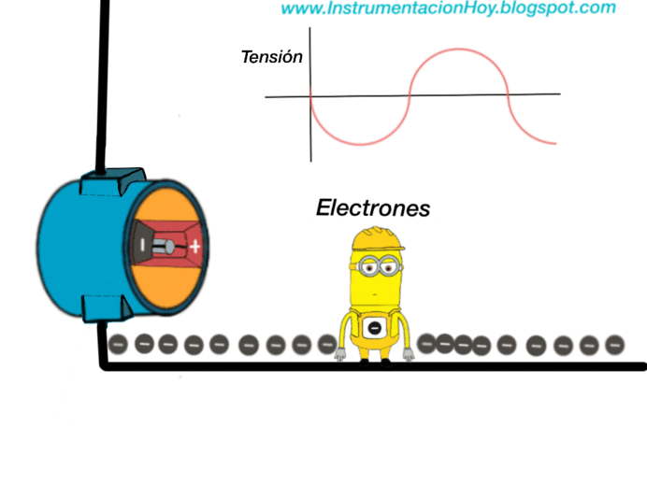
Ventajas desventajas
Bajo rendimiento eléctrico.
Tienen una baja eficiencia luminosa y , por lo tanto, un elevado coste de explotación.
Elevada luminancia, con el correspondiente deslumbramiento (100-200cd/cm2)
Alta temperatura de operación.
Corta vida.
Fuente brillante de operación en un espacio pequeño.
No permite una gran distribución de la luz
Bajo costo inicial.
Encendido inmediato, sin que se requiera un equipo auxiliar.
Rendimiento cromático óptimo.
Construcción sencilla.

Slide 5

Fuentes:
¿Cómo funciona una lámpara incandescente? | Física diaria (wordpress.com)
LA LÁMPARA INCANDESCENTE Y SU PRINCIPIO DE FUNCIONAMENTO (megalamparas.com.gt)

